Slide 1
3月度MEO対策 月次レポート
Googleマップ上での表示・行動分析ご報告
3ピース 徳島 様

Slide 2
3月対策キーワード順位ご報告
【現状】
3月はGBPを立ち上げたばかりの影響もあり、データの蓄積はまだ少ないものの、「美馬市 遺品整理」「徳島 遺品整理」など一部のキーワードで1位表示が確認できています。一方で、「粗大ごみ回収」「ゴミ屋敷片付け」などは圏外表示が多く、順位はまだ安定していない状態です。ただし、複数のキーワードで表示自体はされており、検索結果に出始めている段階です。
【分析】
立ち上げ初期としては非常に良いスタートです。通常、GBP開設直後は圏外が続くケースが多い中で、すでに1位表示が出ているキーワードがあるのは大きな強みです。今後は投稿・口コミ・写真の強化を行うことで、順位の安定と上位キーワードの増加が期待できます。現状は“土台ができ始めた段階”で、ここから一気に伸ばせる状態です。

Slide 3
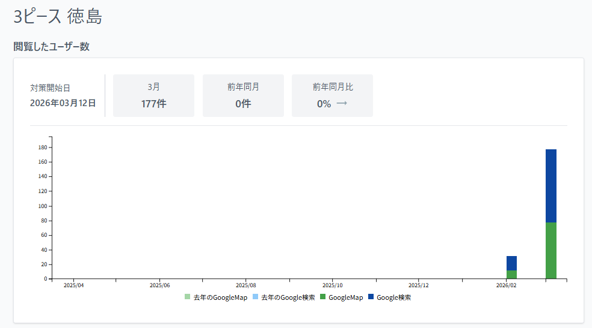
閲覧したユーザー数
【現状】
3月の閲覧ユーザー数は177件となっており、対策開始が2026年3月12日からであることを考えると、実質約半月でこの数値が出ている状況です。前年データはまだないため比較はできませんが、短期間で閲覧が発生していることから、検索結果への露出はすでに始まっています。特に直近で数値が伸びているため、今後の増加も期待できる状態です。
【分析】
立ち上げ直後にも関わらず閲覧がしっかり取れている点は非常に良い傾向です。通常はデータが出るまでに時間がかかりますが、すでにユーザーに見られている状態が作れています。今後は継続的な情報更新や投稿を行うことで、検索表示回数がさらに増え、閲覧数も伸びやすくなります。初動としてはかなり順調なスタートです。

Slide 4
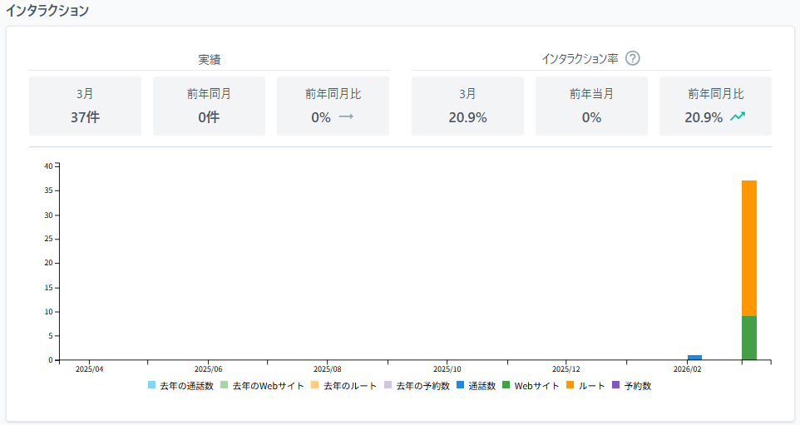
インタラクション数
【現状】
3月のインタラクション数は37件となっており、閲覧数177件に対して約20.9%のユーザーが何らかの行動を起こしています。前年データはありませんが、立ち上げ初期としては非常に高い行動率です。閲覧だけで終わらず、しっかりとユーザーが反応していることが分かります。
【分析】
この数値は、検索ユーザーの中でも興味・関心の高いユーザーにしっかり届いている証拠です。通常は立ち上げ初期は行動率が低くなりがちですが、今回は高い水準を維持できています。MEO対策によって“見られるだけでなく行動される状態”がすでに作られており、今後の集客につながる非常に良い流れです。

Slide 5
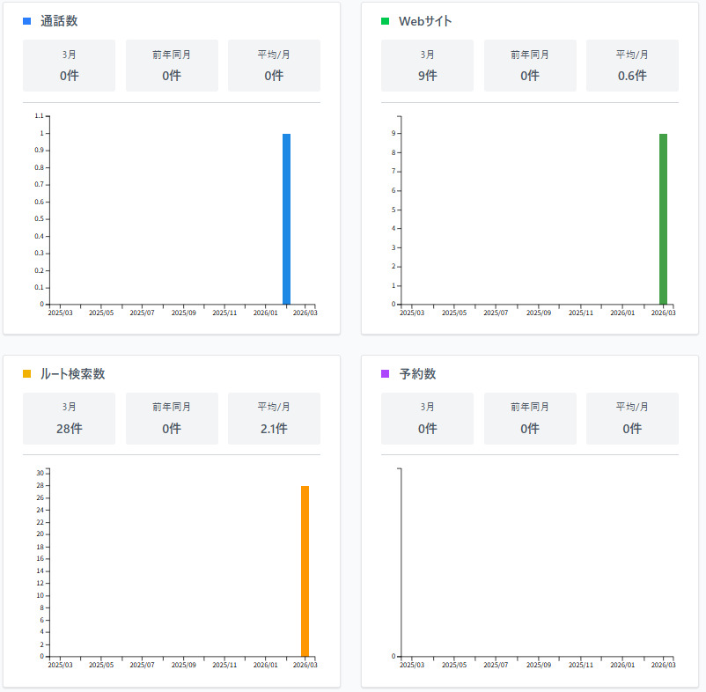
ユーザー行動データ（来店・売上に直結）
【現状】
3月の内訳は、通話数0件、Webサイトクリック9件、ルート検索28件、予約数0件となっています。特にルート検索28件は、実際に場所を調べて来店や依頼を検討しているユーザーの動きとして重要な指標です。また、Webサイトクリックも発生しており、サービス内容を確認するユーザーも出てきています。
【分析】
立ち上げ初期にも関わらず、すでにルート検索やWebサイトクリックといった具体的な行動が出ている点は非常に良い状態です。特にルート検索は来店や依頼につながる可能性が高く、実際の集客に直結する動きです。今後は口コミや投稿を増やしていくことで、通話や問い合わせにもつながりやすくなり、さらに成果が伸びていく見込みです。

